Slide 1
Великие музыканты-исполнители
пианисты
вокалисты
скрипачи
дирижёры
?
альтисты

Slide 2
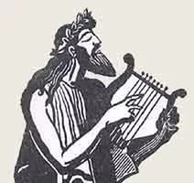
Аэд
В античную эпоху профессиональный певец приравнивался по положению в обществе к прорицателю, врачу и архитектору, то есть занимал более высокую социальную ступень, чем, например, художник или скульптор. Нередко и представители аристократии в часы досуга брали в руки лиру. Древние греки полагали, что героические песни вкладывались в уста Аэда самими богами. Слепота часто служила отличительным признаком певца, которому, как считали, певческая муза досталась вместо зрения. Чаще всего пение Аэда сопровождало трапезы и танцы.
певец, который аккомпанировал себе на четырехструнной лире.

Slide 3
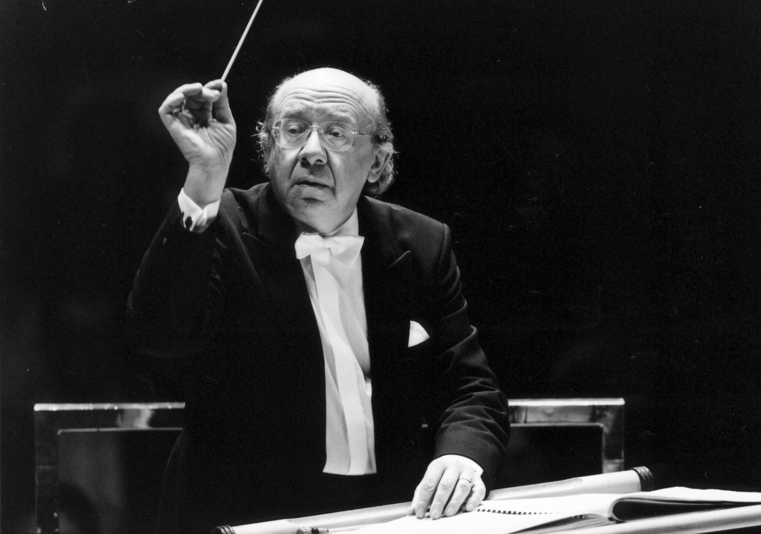
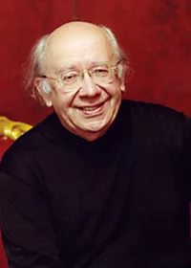
Геннадий Николаевич Рождественский
Российский дирижёр, пианист, композитор, профессор, педагог Московской консерватории 20-21 вв.
Музыкальный руководитель-главный дирижёр Московского государственного академического камерного театра им. Б. Покровского.

Slide 4
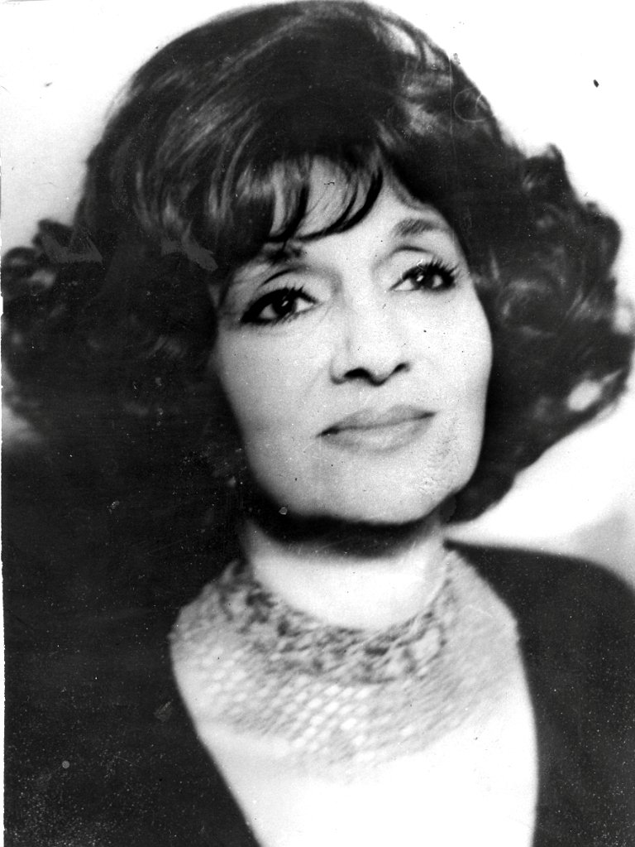
Зара Александровна Долуханова
Российская и армянская певица (меццо-сопрано). Пела в лучших концертных залах Европы, Северной и Южной Америки, Азии, Австралии и Новой Зеландии.
Серьезно увлекается живописью.
Живет и работает в Москве.

Slide 5
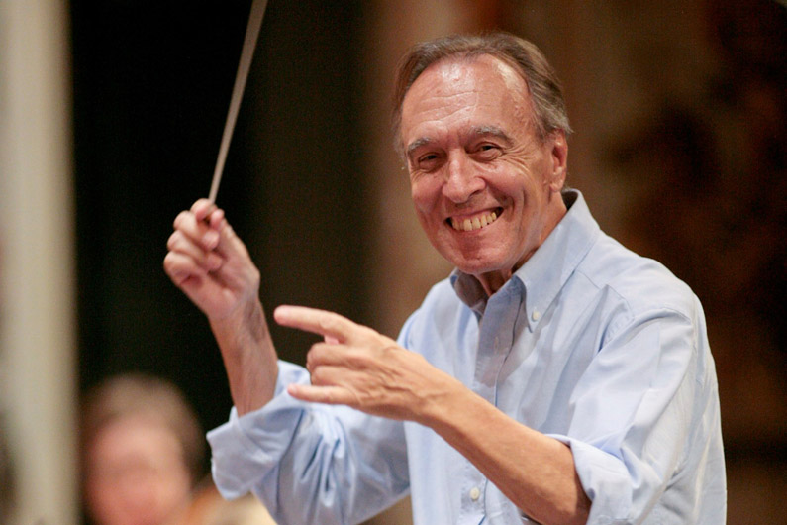
Клаудио Аббадо
Итальянский дирижёр, пианист

Slide 6
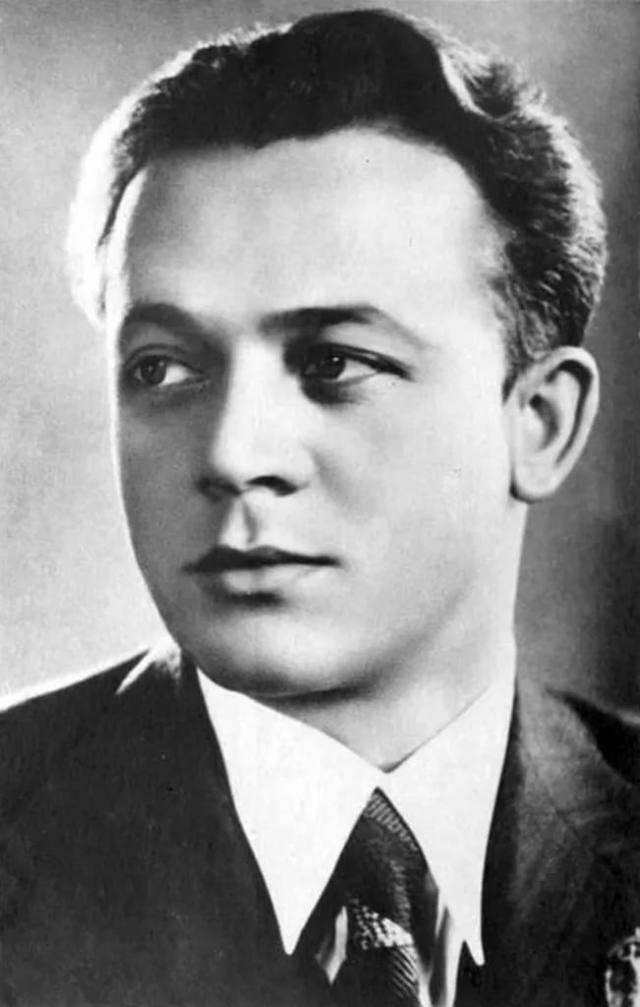
Сергей Яковлевич Лемешев
Русский оперный певец (лирический тенор) и оперный режиссёр, педагог.

Slide 7
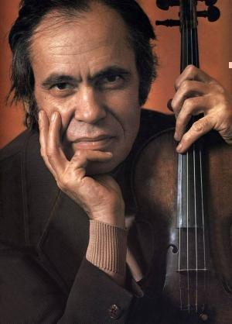
Леонид Борисович Коган
Русский скрипач и педагог 20 века.

Slide 8
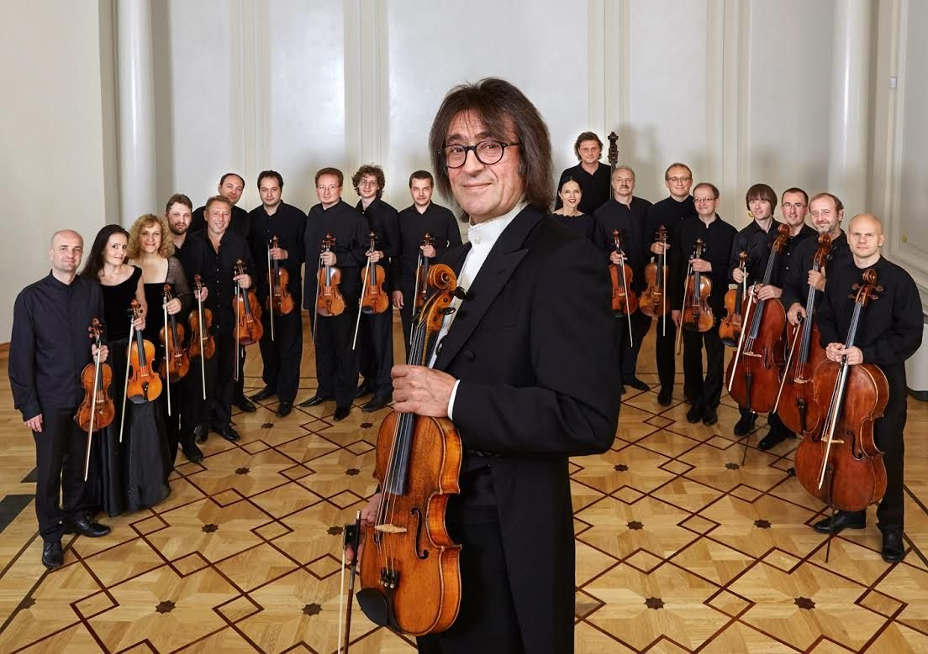
Юрий Абрамович Башмет

Slide 9
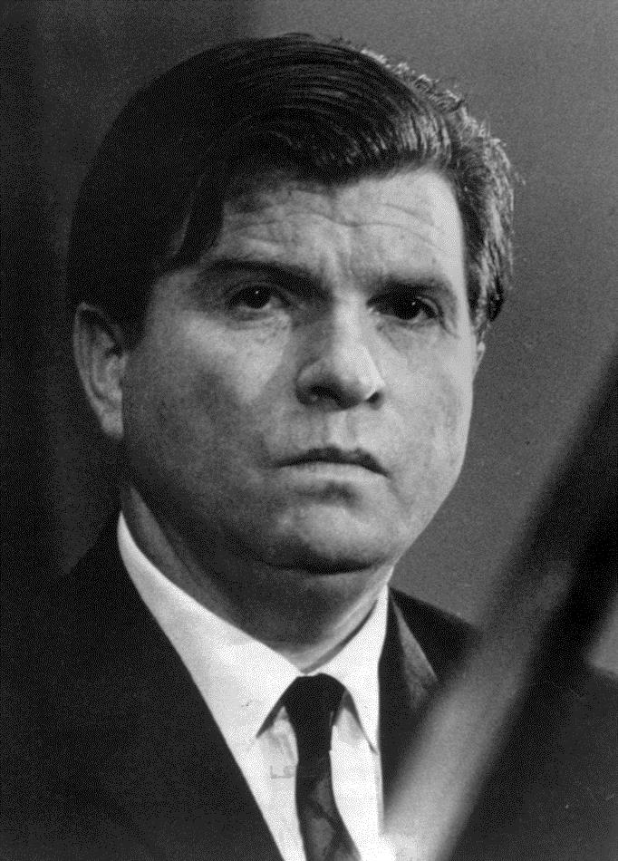
Эми́ль (Самуи́л) Григо́рьевич Ги́лельс
Русский пианист и музыкальный педагог, профессор 20 века.

Slide 10
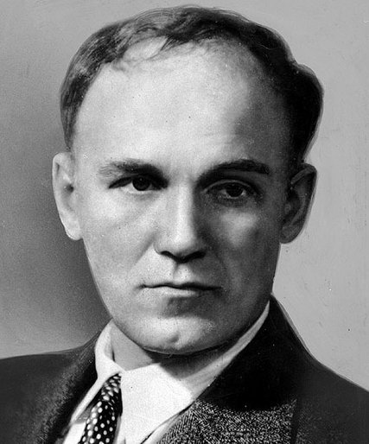
Святослав Теофилович Рихтер
Русский пианист 20 века

Slide 11
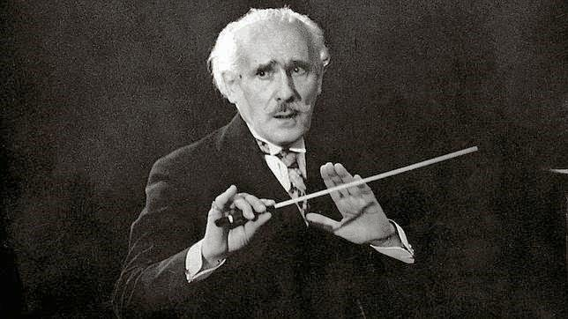
Артуро Тосканини
Итальянский дирижёр 19-20 вв.

Slide 12
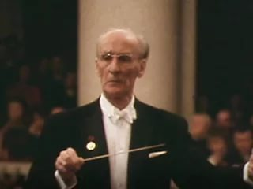
Евгений Александрович Мравинский
Советский дирижёр 20 века

Slide 13
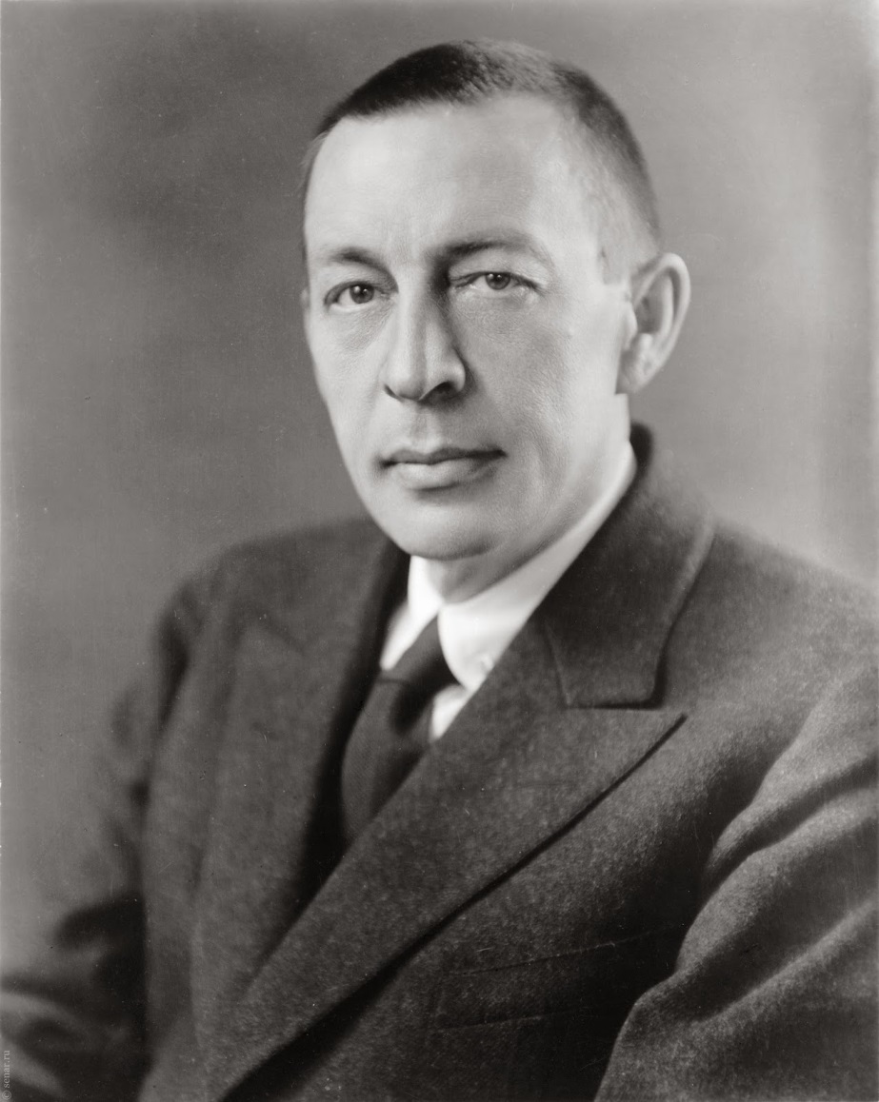
Сергей Васильевич Рахманинов
Русский композитор, пианист, дирижёр 19-20 вв.

Slide 14
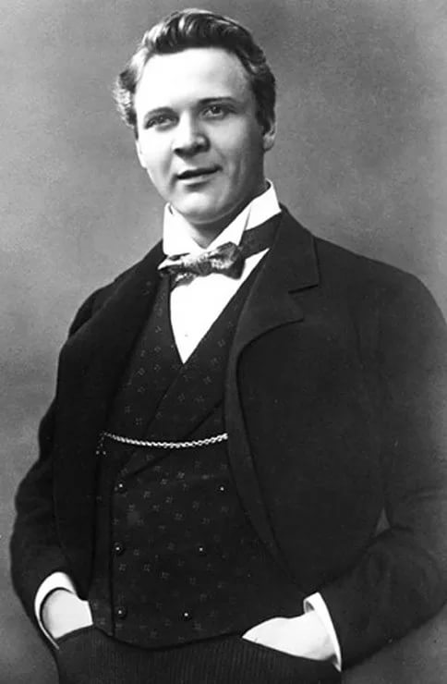
Фёдор Иванович Шаляпин
Русский оперный и камерный певец (высокий бас), в разное время солист Большого и Мариинского театров.

Slide 15
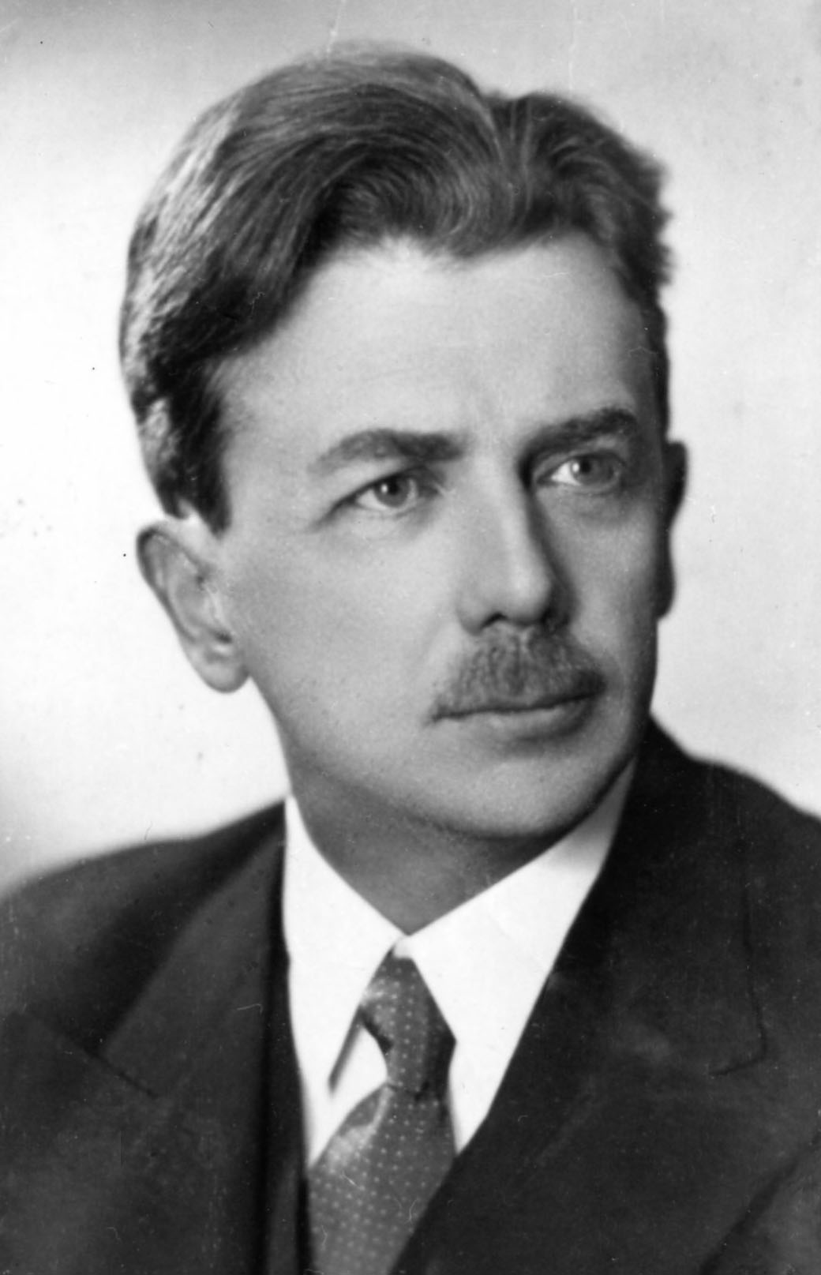
Ге́нрих Густа́вович Нейга́уз
Русский пианист и педагог 19-20 вв.

Slide 16
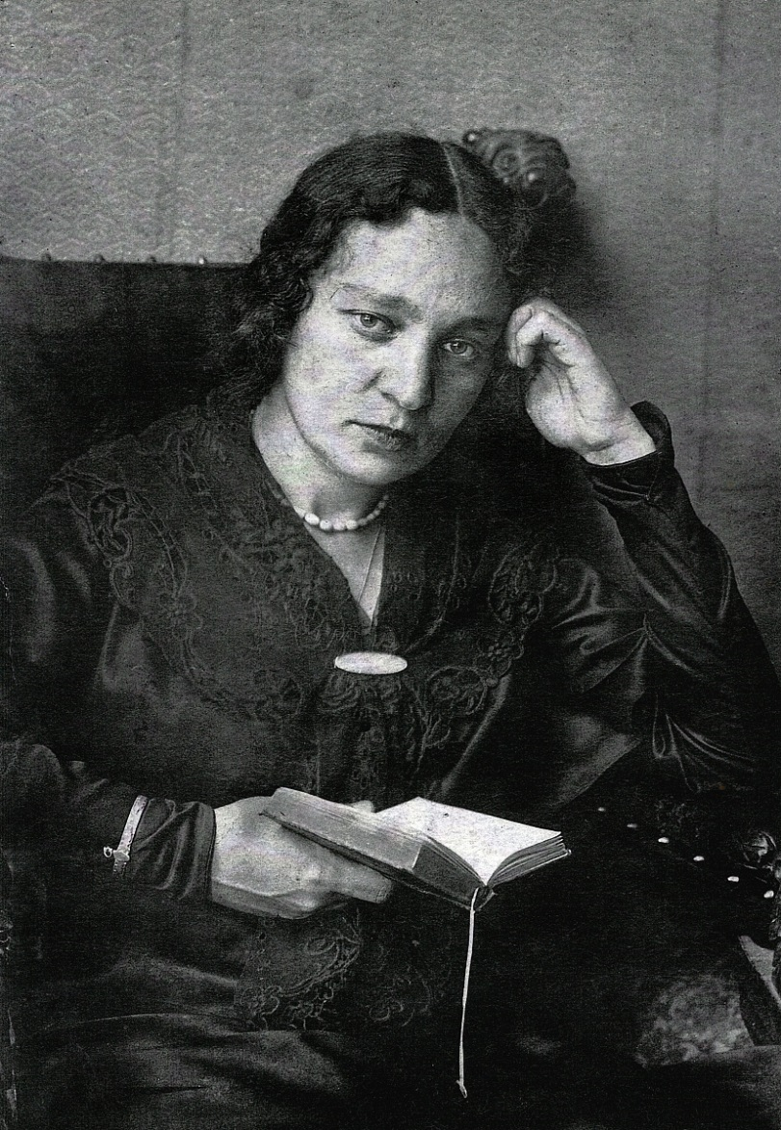
Мария Вениаминовна Юдина
Русская пианистка 19-20 вв.

Slide 17
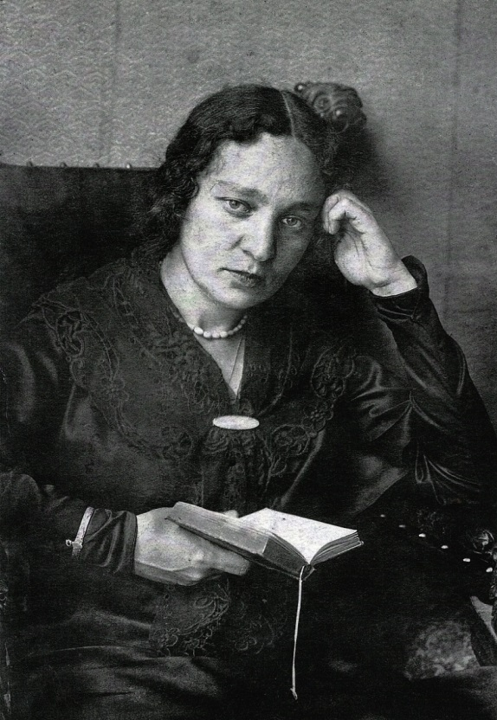
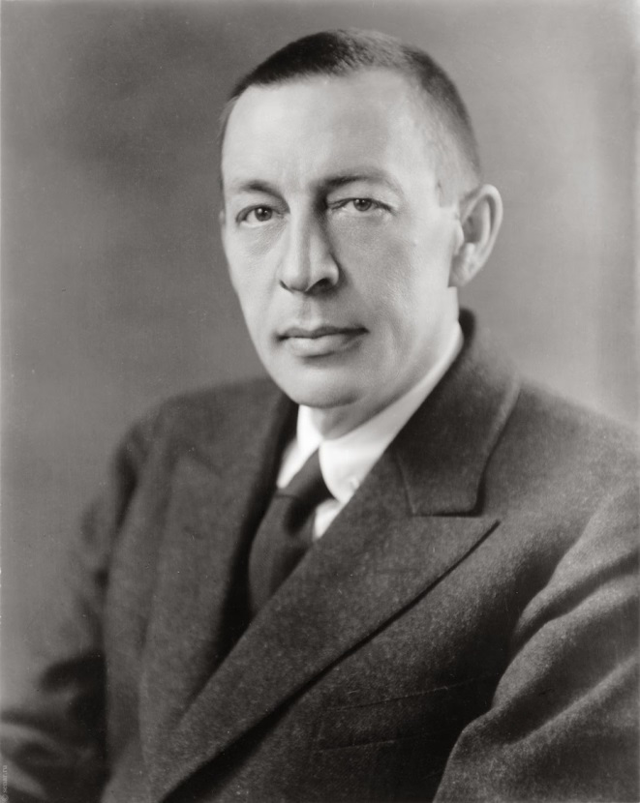
Выдающиеся пианисты

Slide 18
Выдающиеся скрипачи, альтисты

Slide 19
Выдающиеся дирижёры

Slide 20
Выдающиеся вокалисты

